Slide 1
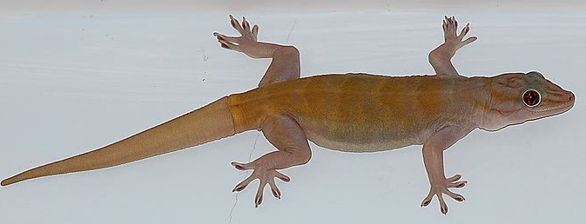
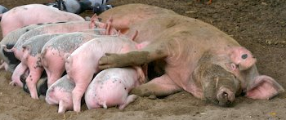
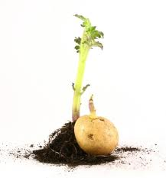
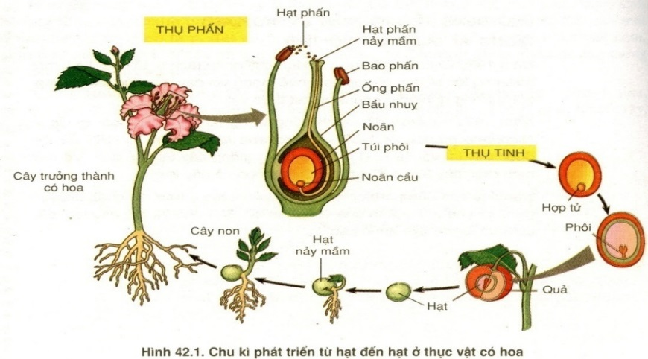
KHỞI ĐỘNG
Trß ch¬I ®Êu TRÝ
LUẬT CHƠI
1. Chia lớp thành 2 đội. Mỗi đội cử 2 bạn lên chơi.
2. Trong thời gian 1 phút đội nào viết ra được đáp án đúng và nhanh hơn thì đội đó sẽ chiến thắng.
1
Thạch sùng đứt đuôi → mọc đuôi mới
2
3
4
Lợn mẹ đẻ ra đàn con
Củ khoai tây nảy mầm → cây mới
Hạt đậu nảy mầm → cây mới
Hình ảnh nào là biểu hiện của sinh sản? Hình ảnh nào không phải là biểu hiện của sinh sản? Vì sao?

Slide 2

Biểu hiện của sinh sản
Không phải là biểu hiện của sinh sản
2
1
Lợn mẹ đẻ ra đàn con
Củ nẩy mầm → cây mới
3
Thằn lằn đứt đuôi → mọc đuôi mới
4
Hạt đậu nẩy mầm → cây mới

Slide 3
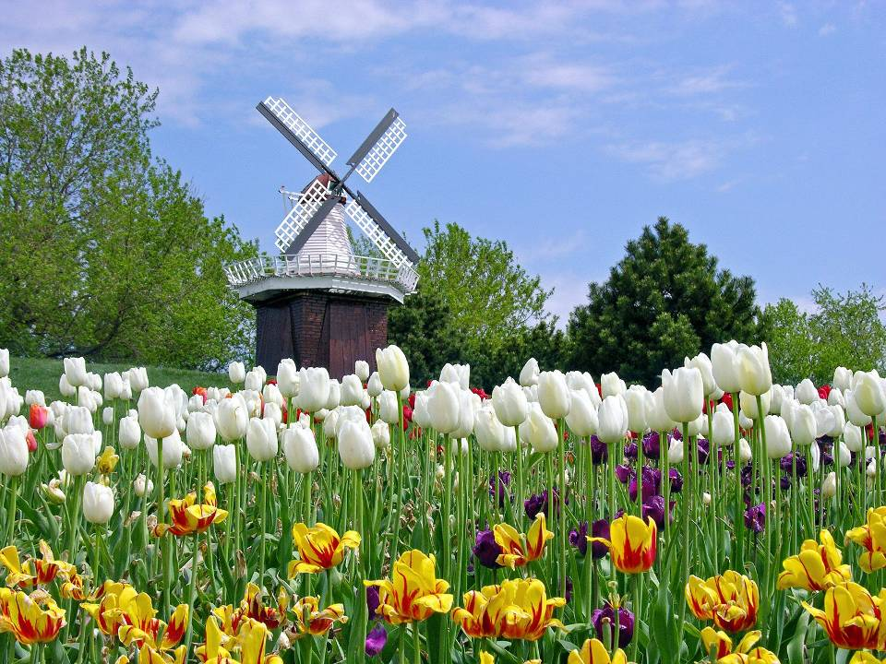
BµI 37. SINH S¶N ë SINH VËT

Slide 4
NỘI DUNG BÀI HỌC
I. KHÁI NIỆM SINH SẢN
II. SINH SẢN VÔ TÍNH Ở SINH VẬT
III. SINH SẢN HỮU TÍNH Ở SINH VẬT
HÌNH THÀNH KIẾN THỨC MỚI

Slide 5
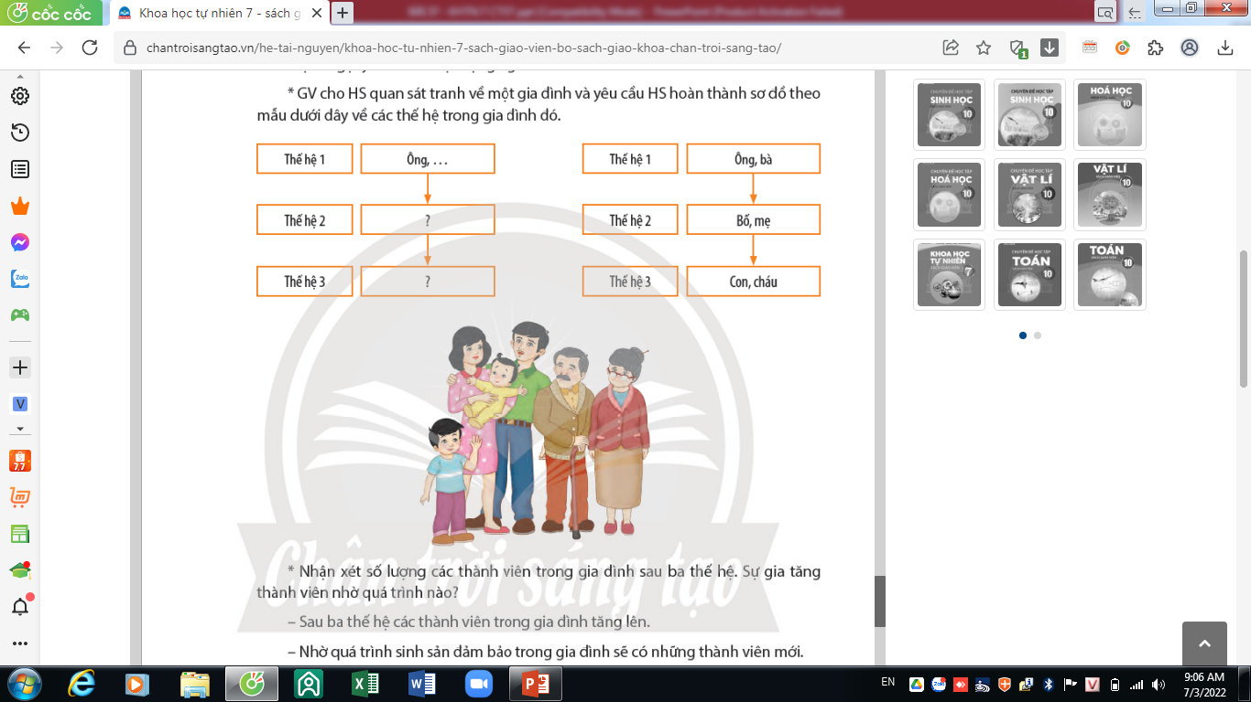
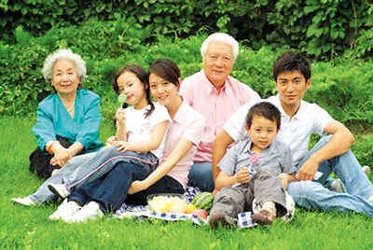
1. Hoàn thành sơ đồ theo mẫu dưới đây về các thế hệ trong 1 gia đình?
2. Nhận xét số lượng các thành viên trong gia đình sau 3 thế hệ. Sự gia tăng các thành viên nhờ quá trình nào?

Slide 6
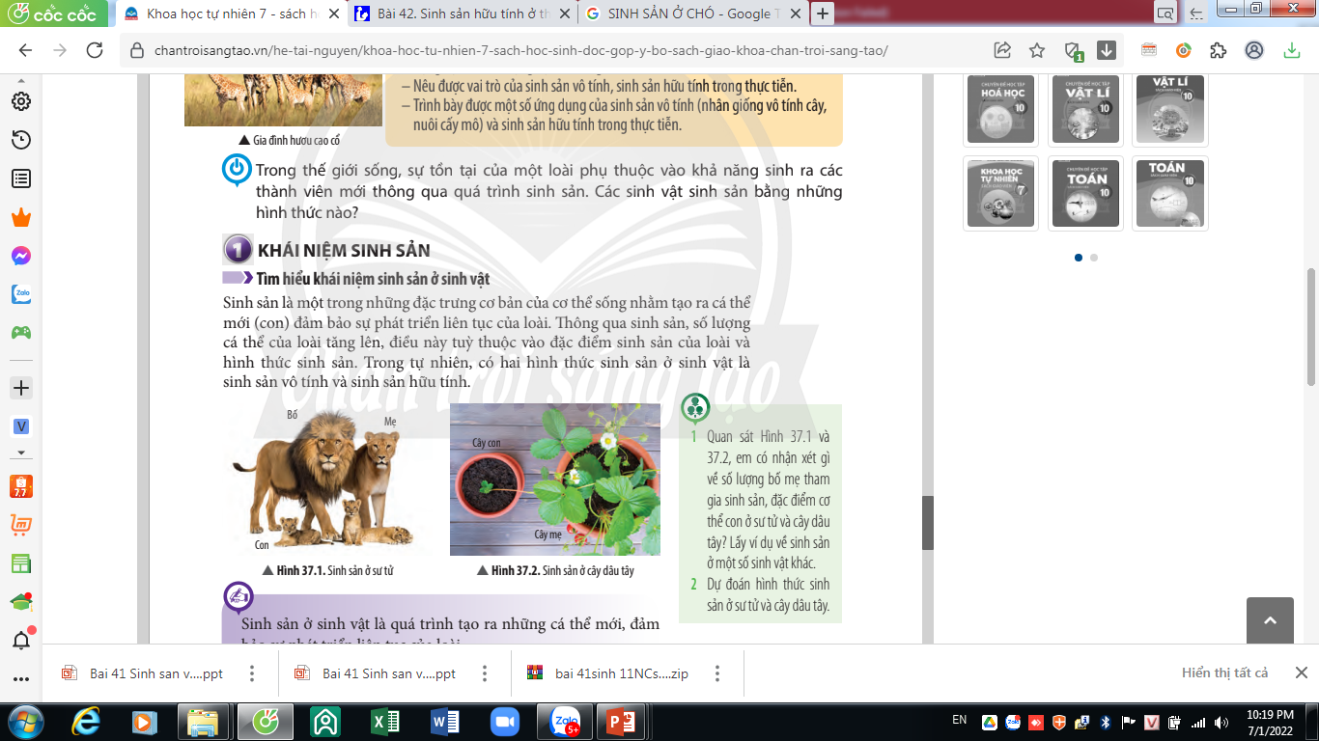
I. KHÁI NIỆM SINH SẢN
Thảo luận nhóm đôi (5 phút): 3. Hoàn thành PHT 1:
Tiêu chí | Sư tử | Cây dâu tây
Số lượng bố, mẹ sinh ra con
Đặc điểm cơ thể con so với bố mẹ
Dự đoán hình thức sinh sản
4. Sinh sản của sư tử có gì khác với sinh sản của cây dâu tây?

Slide 7
I. KHÁI NIỆM SINH SẢN
3. PHT 1:
Tiêu chí | Sư tử | Cây dâu tây
Số lượng bố, mẹ sinh ra con | Từ 2 các thể: Bố và mẹ sinh ra con | Một bộ phận của cơ thể mẹ (1 cá thể mẹ) có thể sinh ra con
Đặc điểm cơ thể con so với bố mẹ | Con giống bố và mẹ | Con giống hệt mẹ
Dự đoán hình thức sinh sản | Sinh sản hữu tính. | Sinh sản vô tính
4. PHT 1
5. Sinh sản là gì? Ở sinh vật có những hình thức sinh sản nào?

Slide 8
1. Kh¸i niÖm vÒ sinh s¶n
Sinh sản là quá trình tạo ra những cá thể
mới, đảm bảo sự phát triển liên tục của loài.
- Gồm 2 hình thức: + Sinh sản vô tính
+ Sinh sản hữu tính

Slide 9
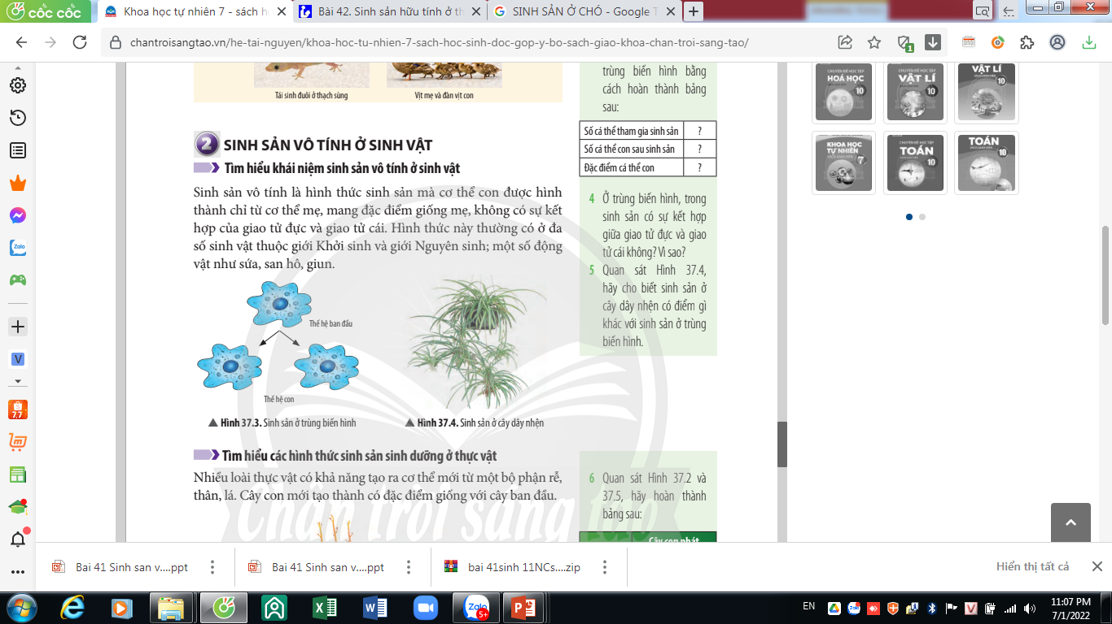
II. SINH SẢN VÔ TÍNH Ở SINH VẬT
Thảo luận nhóm đôi (5 phút): 1. Hoàn thành PHT 2:
Tiêu chí | Trùng biến hình | Cây dây nhện
Số cá thể tham gia sinh sản
Số cá thể con tạo thành sau sinh sản
Đặc điểm cơ thể con
2. Sinh sản ở trùng biến hình và cây dây nhện có sự kết hợp giữa giao tử đực và giao tử cái không? Vì sao?
3. Sinh sản ở cây dây nhện có gì giống và khác với sinh sản ở trùng biến hình?

Slide 10
II. SINH SẢN VÔ TÍNH Ở SINH VẬT
1. PHT 2:
Tiêu chí | Trùng biến hình | Cây dây nhện
Số cá thể tham gia sinh sản | Chỉ có cơ thể mẹ | Chỉ có cơ thể mẹ
Số cá thể con tạo thành sau sinh sản | 1 mẹ sau sinh sản tạo thành 2 cá thể con | Trên cây mẹ tạo nhiều nhánh mới. Mỗi nhánh mới trồng độc lập tạo thành 1cây con Từ 1 cây mẹ có thể tạo ra được 2 hoặc nhiều cây con
Đặc điểm cơ thể con | Con giống hệt mẹ | Con giống hệt mẹ
2. Sinh sản ở trùng biến hình và cây dây nhện không có sự kết hợp giữa giao tử đực và giao tử cái. Chỉ cần cơ thể mẹ đã tạo ra được cơ thể con.
3. Tổng kết qua PHT 2
4. Sinh sản vô tính là gì? Cho VD.

Slide 11
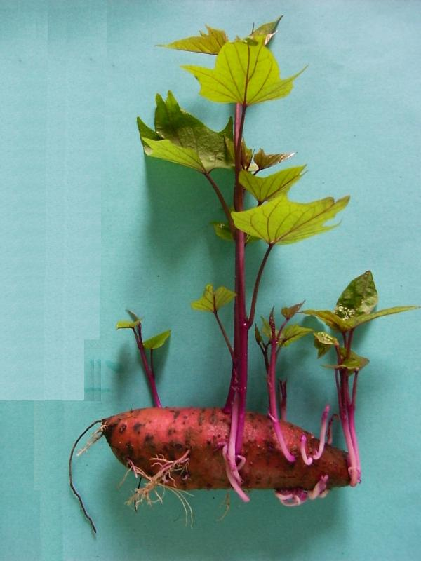
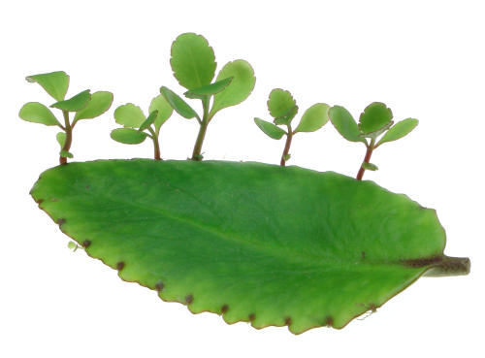
II.SINH SẢN VÔ TÍNH Ở SINH VẬT
1. Khái niệm sinh sản vô tính
Sinh sản vô tính là hình thức sinh sản không có sự kết hợp giữa giao tử đực và giao tử cái. Con sinh ra giống nhau và giống cây mẹ.
VD: Sinh sản ở cây khoai lang, cây lá bỏng

Slide 12

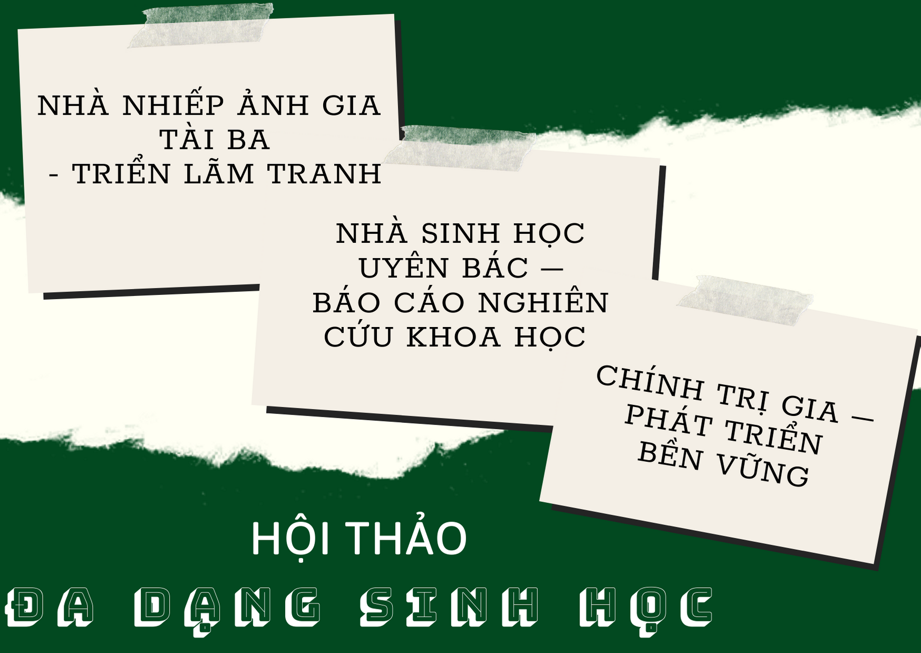
II. TÌM HIỂU VỀ SINH SẢN VÔ TÍNH Ở THỰC VẬT, ĐỘNG VẬT VÀ ỨNG DỤNG
TÌM HIỂU VỀ SINH SẢN VÔ TÍNH Ở ĐỘNG VẬT
A
TÌM HIỂU VỀ SINH SẢN VÔ TÍNH Ở THỰC VẬT
B
TÌM HIỂU VỀ ỨNG DỤNG CỦA SINH SẢN VÔ TÍNH
C
CHUẨN BỊ
HS chọn nhóm theo khả năng và ý thích để chuẩn bị hội thảo ngoài giờ trên lớp

Slide 13
2. Sinh sản sinh dưỡng ở thực vật.
Nhóm A
1. Sưu tập tranh, phim ảnh về sinh sản vô tính ở thực vật và hoàn thành PHT 3:
Đại diện | Cây con phát triển từ bộ phận nào của cây mẹ?
2. Cho biết đặc điểm của cây con và số lượng cây con tạo thành từ cây mẹ?
3. Cho biết sinh sản sinh dưỡng là gì ?
4. Nêu vai trò của sinh sản sinh dưỡng?

Slide 14
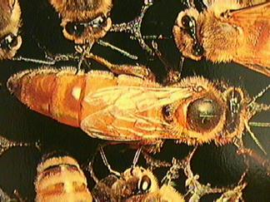
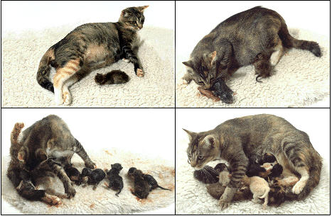
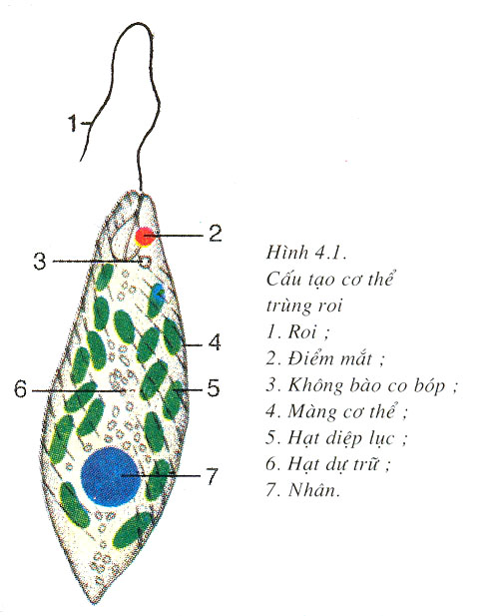


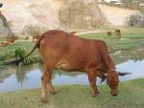
1. Những động vật nào sau đây có hình thức SSVT?
Nhóm B
ONG
TRÙNG ROI
MÈO
KIẾN
THUỶ TỨC
BÒ

Slide 15
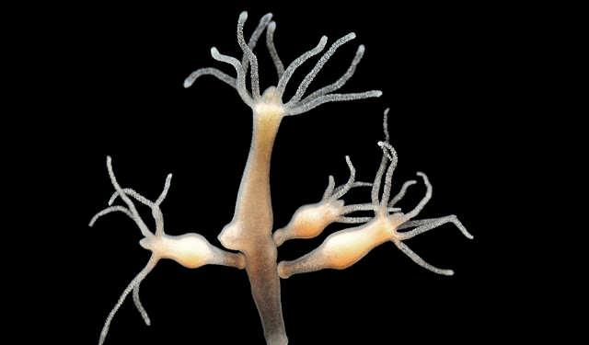
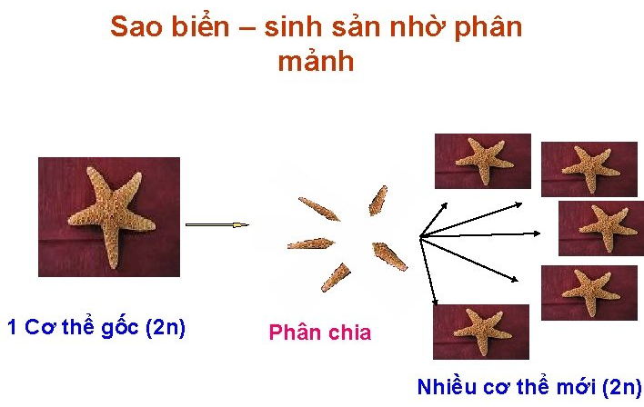
2. Sinh sản vô tính ở động vật
Nhóm B
Sinh sản ở thủy tức
2. Hoàn thành PHT 4:
Đại diện | Mô tả quá trình sinh sản | Hình thức sinh sản | Đặc điểm cơ thể con
Trùng biến hình
Thủy thức
Sao biển

Slide 16
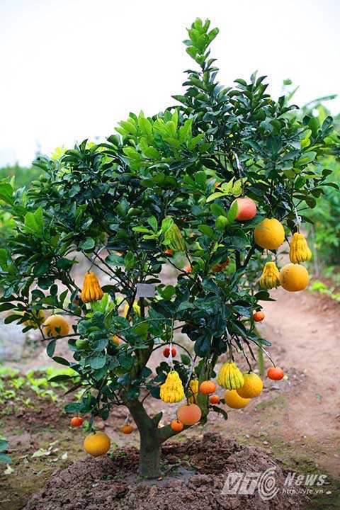
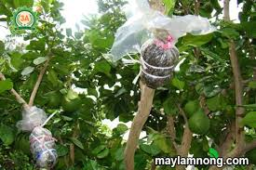
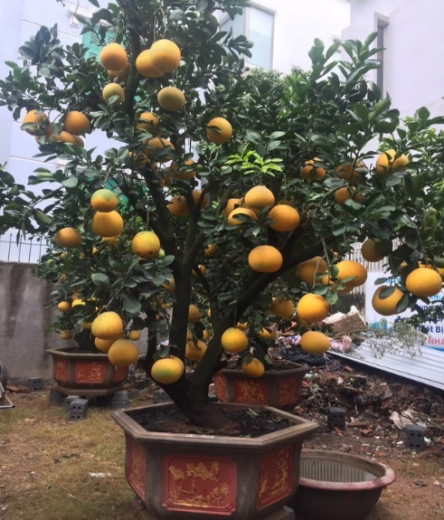
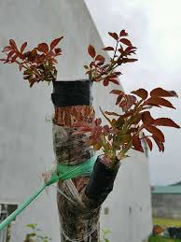
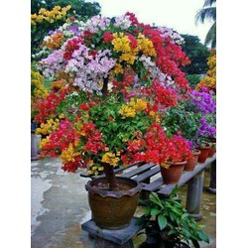
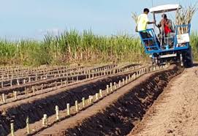
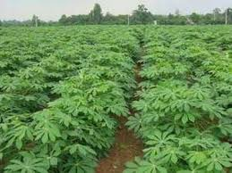
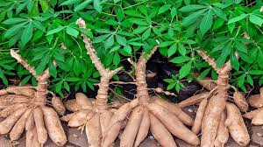
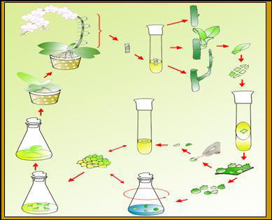
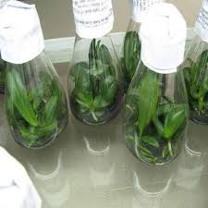
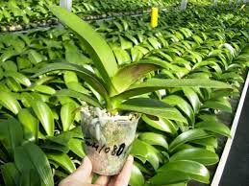
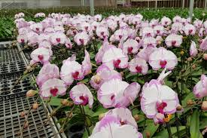
3. Một số ứng dụng của sinh sản vô tính trong thực tiễn
Nhóm C
1
2
1 – 2 năm
3
4
Quan sát, phân tích hình 37.7 – 37.10 và nghiên cứu SGK trang 168:
Cho biết hình 1,2,3,4 thuộc hình thức sinh sản nào?
Mô tả quy trình và nêu ưu điểm của các hình thức sinh sản đó?

Slide 17
Hội thảo tại lớp “SINH SẢN VÔ TÍNH”
Quy trình hội thảo:
+ Học sinh trong 1 nhóm (A, B, C) tự đếm số từ 1 đến 3. Nếu thừa HS thì đánh số lại từ 1.
+ Học sinh có số giống nhau sẽ tập hợp thành nhóm mới (nhóm 1, 2, 3).
+ Mỗi nhóm về vị trí 1 sản phẩm: Nhóm 1 về vị trí sản phẩm A, Nhóm 2 về vị trí sản phẩm B, Nhóm 3 về vị trí sản phẩm C.
+ Thành viên của nhóm có sản phẩm thuyết trình về sản phẩm nhóm mình.
+ Sau 5 phút, các nhóm mới dịch chuyển vị trí theo vòng tròn: nhóm 1 đến vị trí sản phẩm B, nhóm 2 đến vị trí sản phẩm C, … Thành viên của nhóm có sản phẩm thuyết trình về sản phẩm nhóm mình.
NHÓM 1
SẢN PHẨM A
(5 PHÚT)
NHÓM 2
SẢN PHẨM B
(5 PHÚT)
NHÓM 3
SẢN PHẨM C
(5 PHÚT)

Slide 18
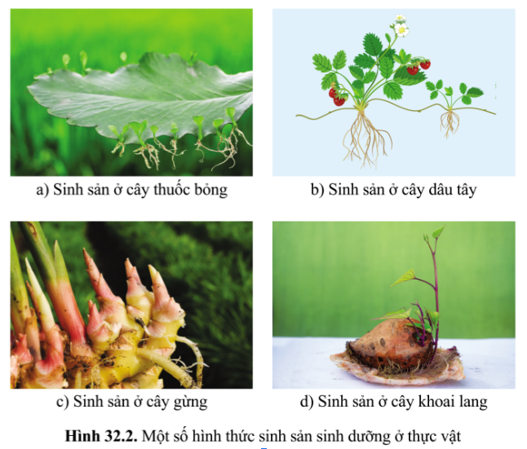

1. Sinh sản sinh dưỡng ở thực vật.
Nhóm A
1. Hoàn thành PHT 3:
Đại diện | Cây con phát triển từ bộ phận nào của cây mẹ?
Cây thuốc bỏng
Cây dâu tây
Cây gừng
Cây khoai lang
2. Cho biết đặc điểm của cây con và số lượng cây con tạo thành từ cây mẹ?
3. Cho biết sinh sản sinh dưỡng là gì ?
4. Nêu vai trò của sinh sản sinh dưỡng?

Slide 19
1. Sinh sản sinh dưỡng ở thực vật.
1. Hoàn thành PHT 3:
Đại diện | Cây con phát triển từ bộ phận nào của cây mẹ?
Cây thuốc bỏng | Lá
Cây dâu tây | Rễ
Cây gừng | Thân củ
Cây khoai lang | Rễ củ
2. Từ 1 bộ phận của cây mẹ: rễ, thân, lá có thể tạo thành nhiều cây con giống nhau và giống cây mẹ.
- Mỗi cơ quan sinh dưỡng đều phải có chồi mầm là cơ sở tạo thành cây mới. Số lượng cây mới phụ thuộc vào số chồi mần của cây mẹ.
3. Sinh sản sinh dưỡng là hình thức sinh sản vô tính: Ở nhiều loài thực vật có khả năng tạo ra cơ thể con từ một phần trong cơ quan sinh dưỡng của cơ thể mẹ như rễ, thân, lá,... Cây con mới tạo thành có đặc điểm giống với cây mẹ .

Slide 20
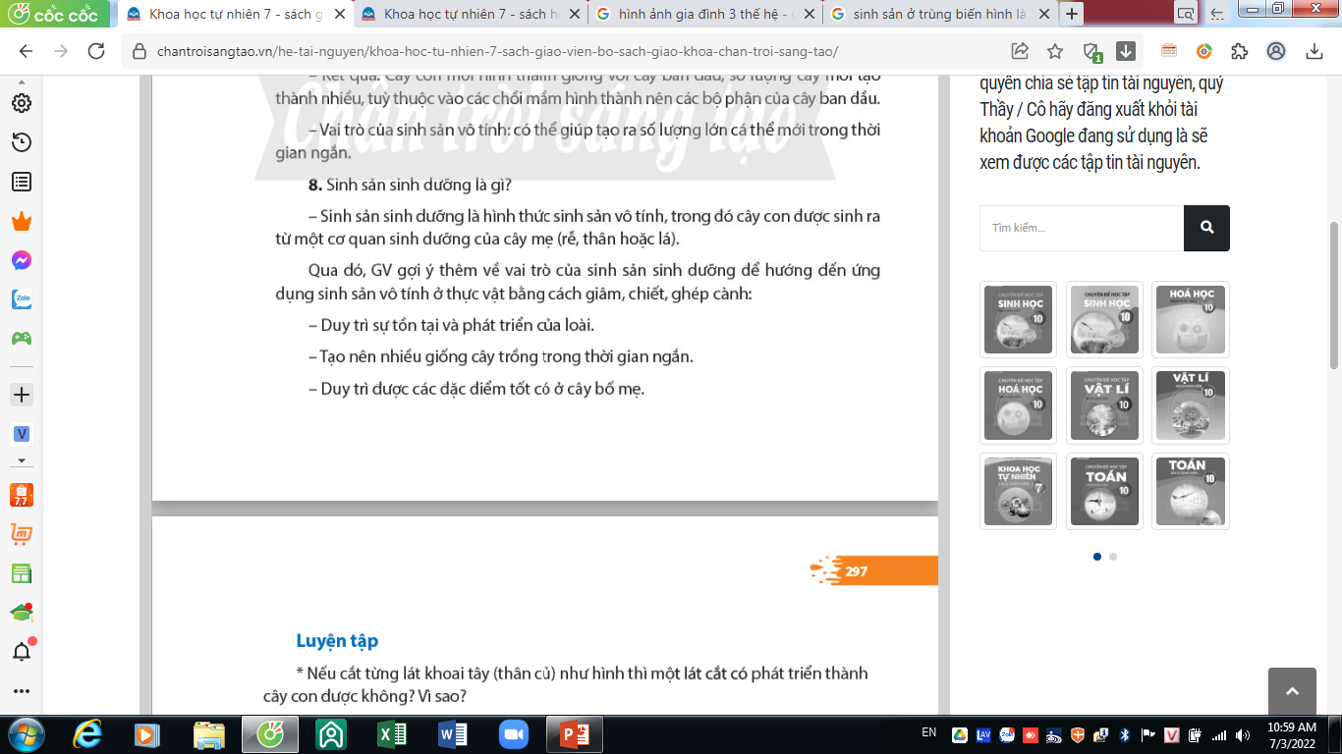
1. Sinh sản sinh dưỡng ở thực vật.
2. Từ 1 bộ phận của cây mẹ: rễ, thân, lá có thể tạo thành nhiều cây con giống nhau và giống cây mẹ.
- Mỗi cơ quan sinh dưỡng đều phải có chồi mầm là cơ sở tạo thành cây mới. Số lượng cây mới phụ thuộc vào số chồi mần của cây mẹ.
3. Sinh sản sinh dưỡng là hình thức sinh sản vô tính: Ở nhiều loài thực vật có khả năng tạo ra cơ thể con từ một phần trong cơ quan sinh dưỡng của cơ thể mẹ như rễ, thân, lá,... Cây con mới tạo thành có đặc điểm giống với cây mẹ .
4. Nêu vai trò của sinh sản sinh dưỡng

Slide 21
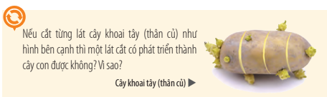
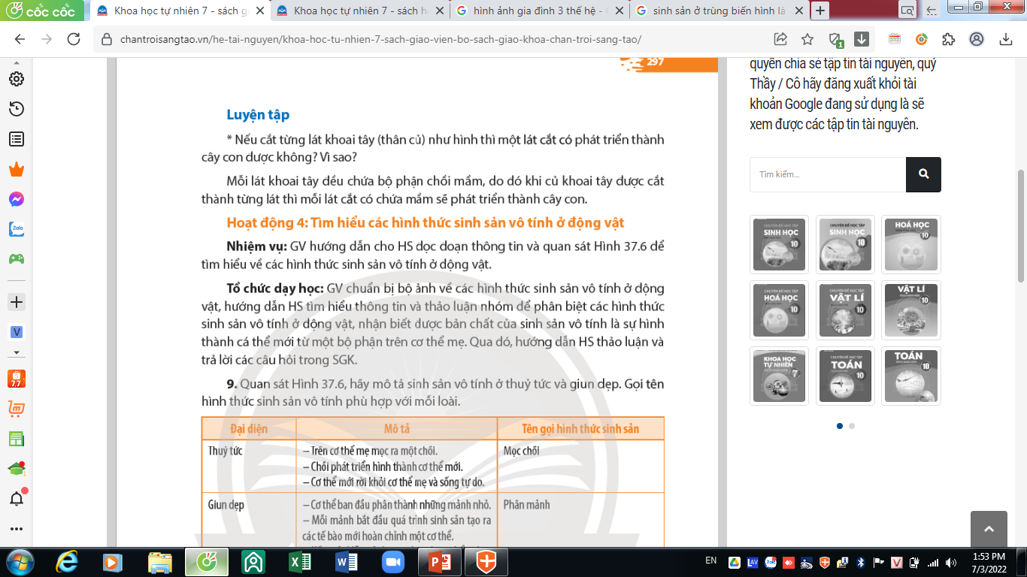

Slide 22
Những động vật nào sau đây có hình thức SSVT?
Nhóm B
ONG
TRÙNG ROI
MÈO
KIẾN
THUỶ TỨC
BÒ

Slide 23
2. Sinh sản vô tính ở động vật
Sinh sản ở thủy tức
1. Hoàn thành PHT 4:
Đại diện | Mô tả quá trình sinh sản | Hình thức sinh sản | Đặc điểm cơ thể con
Trùng biến hình
Thủy thức
Sao biển

Slide 24
2. Sinh sản vô tính ở động vật
Nhóm B
Sinh sản ở thủy tức
1. Hoàn thành PHT 4:
Đại diện | Mô tả quá trình sinh sản | Hình thức sinh sản | Đặc điểm cơ thể con
Trùng biến hình | - Cơ thể mẹ phân đôi thành 2 cơ thể mới. | Phân đôi | Con giống nhau và giống mẹ
Thủy thức | - Trên cơ thể mẹ mọc ra 1 hoặc nhiều chồi. - Mỗi chồi phát triển thành 1 cơ thể mới. - Cơ thể mới tách rời khỏi cơ thể mẹ và sống tự do. | Nảy chồi
Sao biển | - Cơ thể ban đầu phân thành những mảnh nhỏ. - Mỗi mảnh sinh sản tạo thành 1 cơ thể mới hoàn chỉnh. | Phân mảnh

Slide 25
3. Một số ứng dụng của sinh sản vô tính trong thực tiễn
Nhóm C
1
2
1 – 2 năm
3
4
Quan sát, phân tích hình 37.7 – 37.10 và nghiên cứu SGK trang 168:
Cho biết hình 1,2,3,4 thuộc hình thức sinh sản nào?
Mô tả quy trình và nêu ưu điểm của các hình thức sinh sản đó?

Slide 26
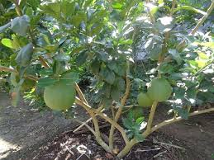
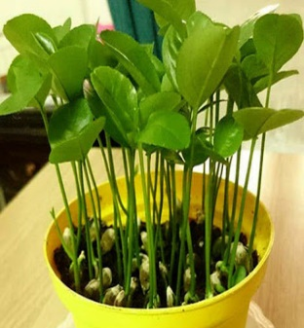
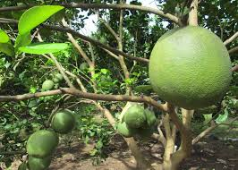
3. Một số ứng dụng của sinh sản vô tính trong thực tiễn
1 – 2 năm
5 – 7 năm
Ghép cành (mắt)
Bưởi chiết cành và trồng bằng hạt
Giâm hom mì
Nuôi cấy mô ở lan hồ điệp

Slide 27
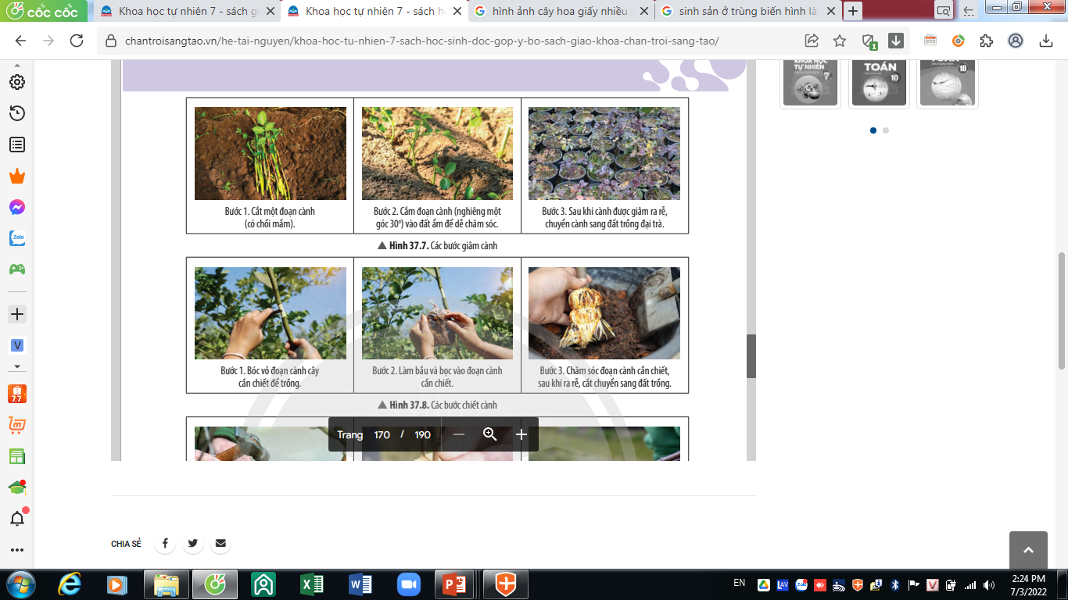

Slide 28
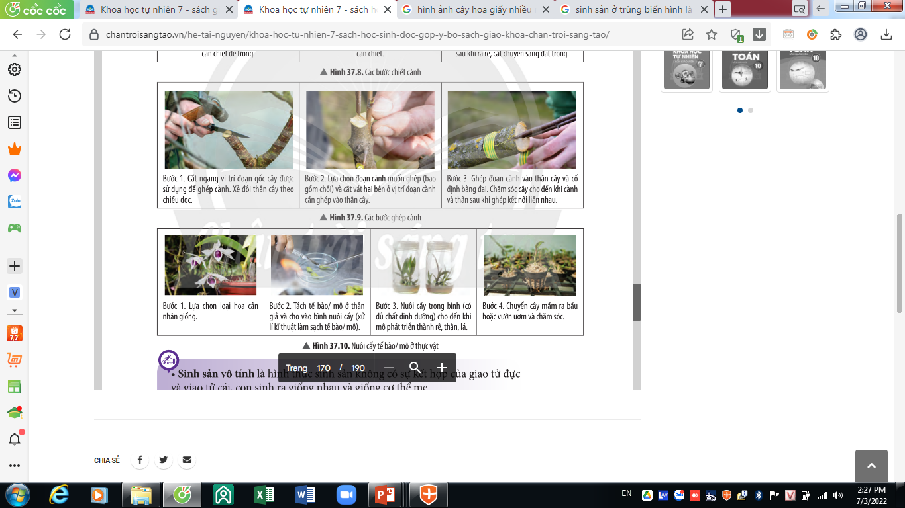

Slide 29
Hình thức | Cách tiến hành | Ưu điểm | Đối tượng áp dụng
Giâm
Chiết
Ghép
Nuôi cấy TB và mô TV
Cắt 1 đoạn thân, lá, rễ hoặc cành, cắm hoặc vùi vào đất ẩm.
Tạo cây con dễ dàng, nhanh chóng.
Khoai, sắn, dâu tằm, mía, dâm bụt,…
Lấy đất bọc xung quanh 1 đoạn thân hay cành đã bóc vỏ. Khi chỗ đó mọc rễ sẽ cắt rời cành đem trồng .
Duy trì các đặc tính tốt của cây, rút ngắn thời gian ST, sớm thu hoạch.
Chanh, cam, hoa hồng,…
Lấy 1 đoạn thân, cành hay chồi của cây này ghép lên thân hay gốc của cây khác sao cho ăn khớp.
Phối hợp được các đặc tính tốt của các cây khác nhau.
Bưởi, cam, táo ta, khế ngọt…
Nuôi, cấy mô trong môi trường dinh dưỡng thích hợp để tạo nên cây hoàn chỉnh.
Giúp tạo nhanh giống mới sạch bệnh với số lượng lớn.
Hoa ly, hoa lan, khoai tây…

Slide 30

1. Đánh dấu tích để hoàn thành PHT 5 về ưu nhược điểm của sinh sản vô tính?
Đặc điểm | Ưu điểm | Hạn chế
Cá thể sống độc lập vẫn có thể tạo ra con cháu. Duy trì được các tính trạng tốt của mẹ. Hiệu quả kinh tế cao.
Tạo các cá thể mới giống nhau và giống mẹ → sống cùng điều kiện như cây mẹ → sẽ tồn tại và sinh sản tốt.
Không có tính đa dạng → điều kiện sống thay đổi có nguy cơ chết hang loạt.
Tạo ra số lượng lớn con cháu trong thời gian ngắn.
2. Sinh sản vô tính có vai trò như thế nào đối với sinh vật và đời sống con người?
- Tạo ra số lượng lớn cá thể mới trong trong thời gian ngắn từ số ít cá thể mẹ. Đảm bảo sự phát triển liên tục của loài
Duy trì được các tính trạng tốt của cây mẹ.
- Giá thành thấp, hiệu quả kinh tế cao.

Slide 31
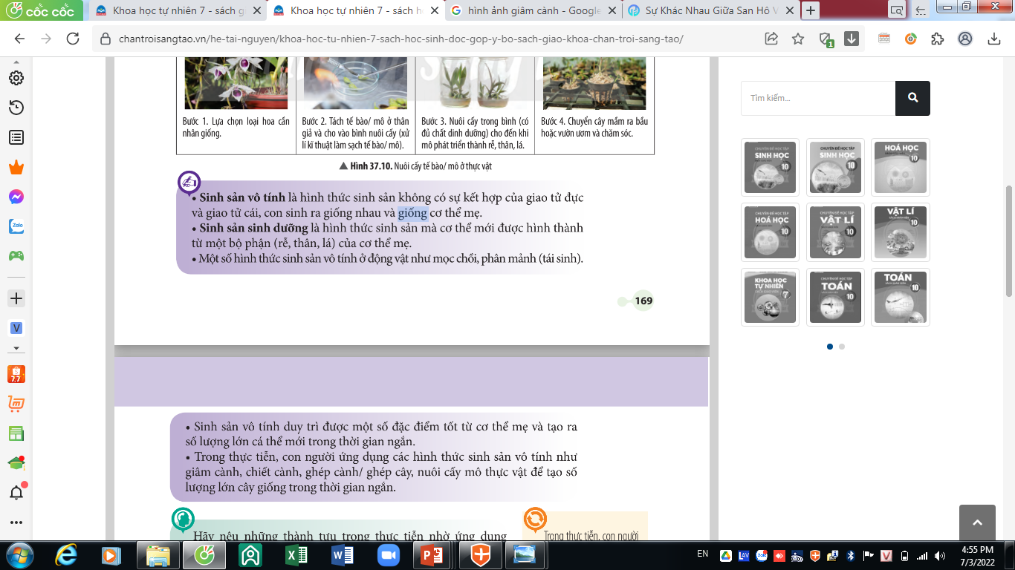
KẾT LUẬN

Slide 32
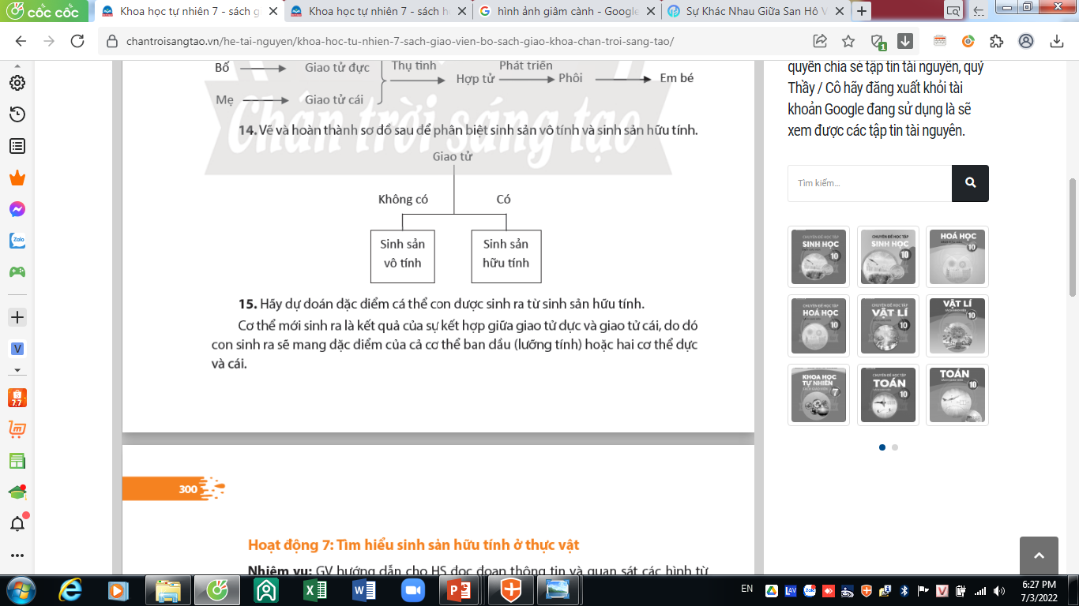
1. Điền (dán) từ còn thiếu vào chỗ trống để hoàn thành sơ đồ
III. SINH SẢN HỮU TÍNH
1. KHÁI NIỆM
Bố → .........
Giao tử đực
Thụ tinh
Phát triển
...............
Hợp tử
............
Phôi
Cơ thể mới
.................
Mẹ → .........
Giao tử cái
2. Sinh sản hữu tính là gì?
- Kiểu sinh sản có sự hợp nhất của giao tử đực và giao tử cái tạo nên hợp tử phát triển thành cơ thể mới.
3. Dự đoán đặc điểm của cơ thể con sinh ra từ sinh sản hữu tính?

Slide 33
CHUẨN BỊ BÀI Ở NHÀ THEO NHÓM
SINH SẢN HỮU TÍNH Ở SINH VẬT
Nhóm 1, 2: Tìm hiểu về sinh sản hữu tính ở thực vật
Nhóm 3,4: tìm hiểu về sinh sản hữu tính ở động vật
Nhóm 5,6: Tìm hiểu về ứng dụng của sinh sản hữu tính

Slide 34
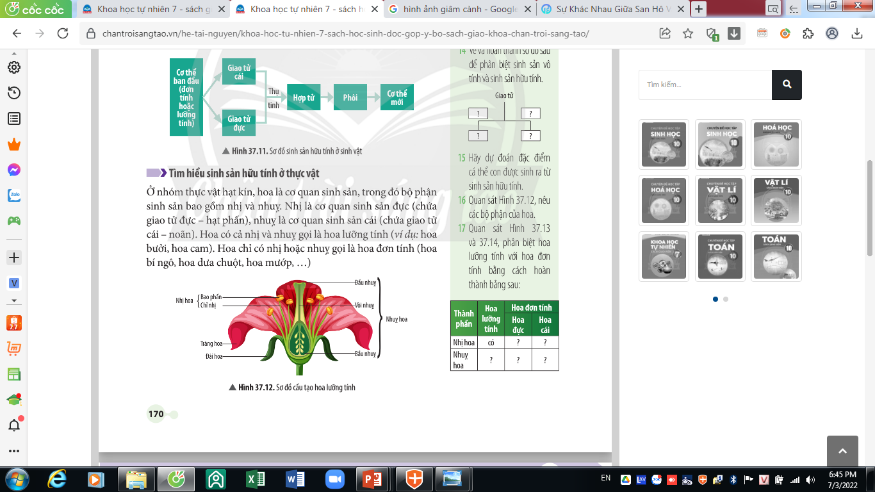
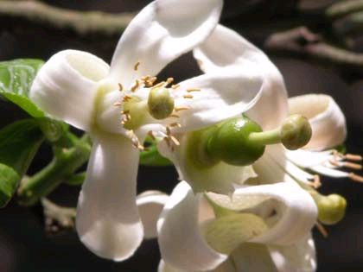
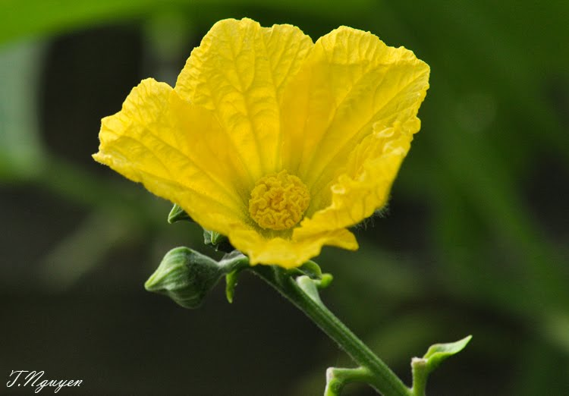
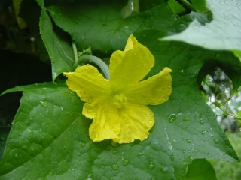
2. SINH SẢN HỮU TÍNH Ở THỰC VẬT
NHÓM 1,2
1. Cơ quan sinh sản của cây bưởi, cây mướp là gì?
3. Quan sát hình và phân biệt hoa lưỡng tính với hoa đơn tính bằng cách hoàn thành PHT 6?
2. Quan sát và chỉ rõ trên hình các thành phần cấu tạo của hoa?
Thành phần | Hoa lưỡng tính | Hoa đơn tính
 |  | Hoa đực | Hoa cái
Nhị hoa | Có | ? | ?
Nhụy hoa | ? | ? | ?
4. Lấy VD về TV có hoa đơn tính, TV có hoa lưỡng tính?
HOA ĐỰC
HOA CÁI
HOA LƯỠNG TÍNH (Hoa bưởi)
HOA ĐƠN TÍNH (Hoa mướp)

Slide 35
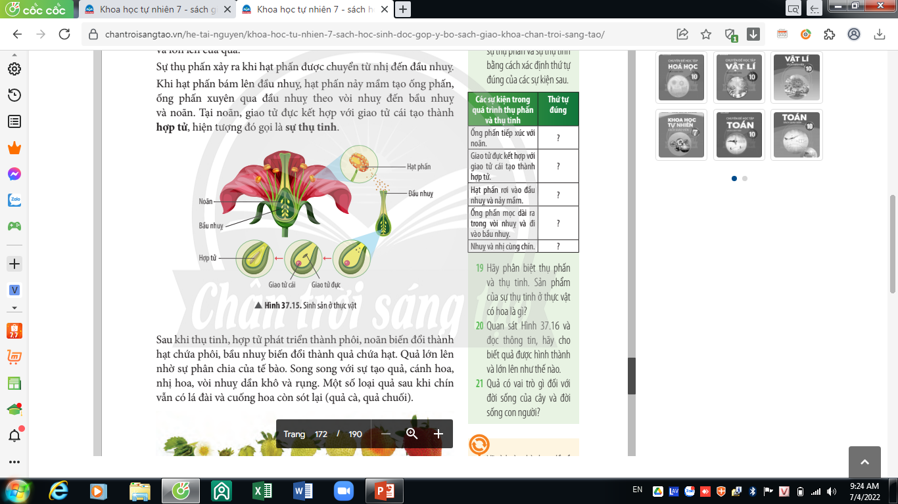
4. Quan sát hình 37.15 và đọc thông tin SGK trang 171: Xác định thứ tự đúng của sự thụ phấn và thụ tinh bằng cách điền vào PHT 7
NHÓM 1,2
Các sự kiện trong qúa trình thụ phấn và thụ tinh | Thứ tự đúng
Ống phấn tiếp xúc với noãn
Giao tử đực kết hợp với giao tử cái tạo thành hợp tử
Hạt phấn rơi vào bầu nhụy và nảy mầm
Ống phấn mọc dài trong vòi nhụy và đi vào bầu nhụy
Nhụy và nhị cùng chín
5. Phân biệt thụ phấn và thụ tinh. Sản phẩm thụ tinh ở thực vật có hoa là gì?

Slide 36
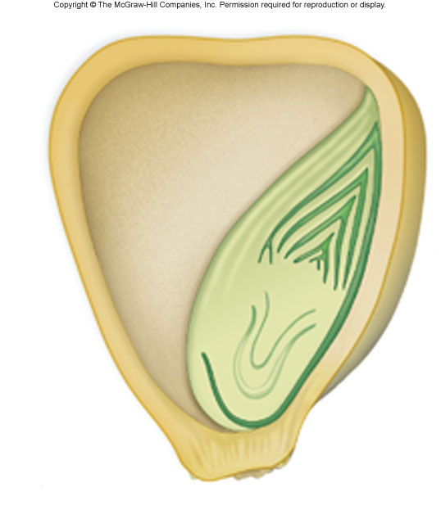
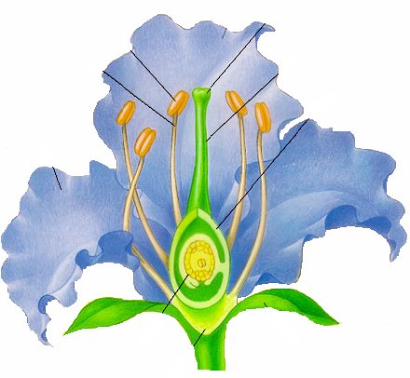
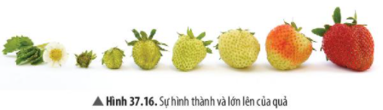
6. Quan sát các hình sau và cho biết: Quả được hình thành và lớn lên như thế nào?
7. Quả có vai trò gì đối với đời sống của cây và con người?
NHÓM 1,2
Hạt
PHÔI
Hình thành hạt và quả
8. Vẽ và hoàn thành sơ đồ sinh sản hữu tính ở thực vật từ đó mô tả quá trình sinh sản hữu tính ở thực vật có hoa?

Slide 37
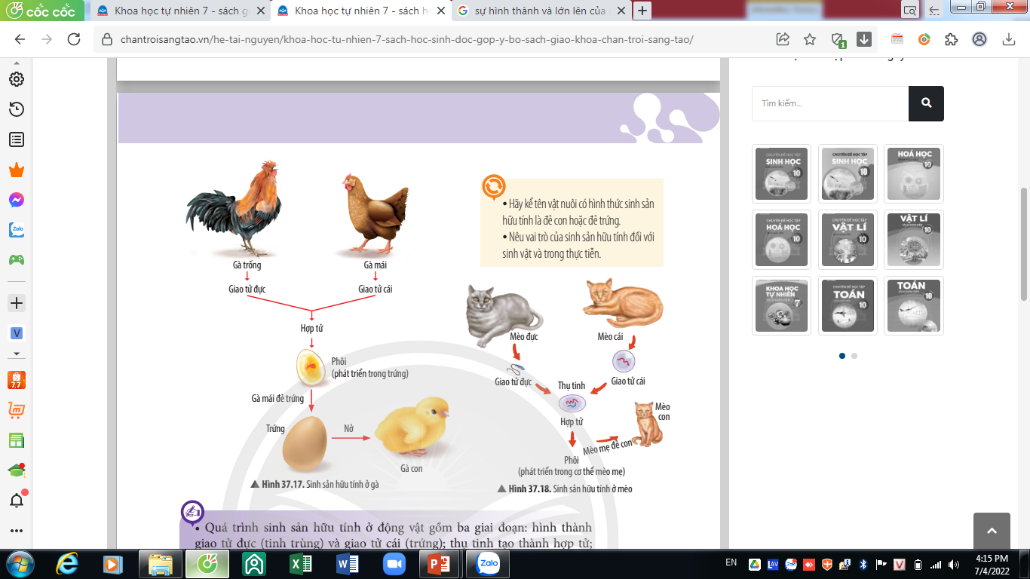
3. SINH SẢN HỮU TÍNH Ở ĐỘNG VẬT
1.Quan sát hình 37.17 và 37.18, vẽ sơ đồ chung về sinh sản hữu tính ở động vật.
NHÓM 3,4

Slide 38
NHÓM 3,4
3. SINH SẢN HỮU TÍNH Ở ĐỘNG VẬT
2. Nêu 1 số hình thức sinh sản hữu tính ở động vật. Lấy VD. Vẽ sơ đồ phân biệt các hình thức đó.
3. Dự đoán đặc điểm của con sinh ra. Đặc điểm này có ý nghĩa gì với động vật?

Slide 39

NHÓM 5,6
4. ỨNG DỤNG CỦA SINH SẢN HỮU TÍNH Ở SINH VẬT
1. Sinh sản hữu tính có những ưu điểm gì?
2. Em hãy quan sát hình ảnh và cho biết sự kiện đặc biệt này và xảy ra vào năm nào?
3. Con người đã ứng dụng sinh sản hữu tính vào thực tiễn như thế nào? Nhằm mục đích gì?

Slide 40
2. SINH SẢN HỮU TÍNH Ở THỰC VẬT
NHÓM 1,2
1. HOA CƠ QUA SINH SẢN CỦA THỰC VẬT
3. PHT 6: Phân biệt hoa lưỡng tính với hoa đơn tính
Thành phần | Hoa lưỡng tính | Hoa đơn tính
 |  | Hoa đực | Hoa cái
Nhị hoa | Có | Có | Không
Nhụy hoa | Có | Không | Có
2. Các thành phần cấu tạo của hoa
HOA ĐỰC
HOA CÁI
HOA LƯỠNG TÍNH (Hoa bưởi)
HOA ĐƠN TÍNH (Hoa mướp)

Slide 41
1. CẤU TẠO CỦA HOA
NHÓM 1,2
Hoa là cơ quan sinh sản
Hoa lưỡng tính gồm các bộ phận: Đế hoa, đài hoa, tràng hoa, nhị và nhụy.
Nhị: chỉ nhị, bao phấn (chứa hạt phấn).
Nhụy: núm nhụy, vòi nhụy, bầu nhụy (chứa túi phôi).
Hoa đơn tính:
+ Hoa đực gồm: Đế hoa, đài hoa, tràng hoa, nhị hoa.
+ Hoa cái gồm: Đế hoa, đài hoa, tràng hoa, nhụy hoa.
VD:
+ TV có hoa lưỡng tính: Hoa bưởi, hoa cam, hoa chanh, hoa lúa, hoa ớt, hoa ổi, hoa quất, hoa đậu,...
+ TV có hoa đơn tính: Hoa mướp, hoa bí, hoa dưa chuột, hoa bầu, hoa đu đủ, hoa ngô, hoa dưa hấu,....

Slide 42
NHÓM 1,2
5. Quan sát hình 37.15 và đọc thông tin SGK trang 171: Xác định thứ tự đúng của sự thụ phấn và thụ tinh bằng cách điền số phù hợp vào PHT 7
Các sự kiện trong qúa trình thụ phấn và thụ tinh | Thứ tự đúng
Ống phấn tiếp xúc với noãn | 4
Giao tử đực kết hợp với giao tử cái tạo thành hợp tử | 5
Hạt phấn rơi vào bầu nhụy và nảy mầm | 2
Ống phấn mọc dài trong vòi nhụy và đi vào bầu nhụy | 3
Nhụy và nhị cùng chín | 1
6. Phân biệt thụ phấn và thụ tinh. Sản phẩm thụ tinh ở thực vật có hoa là gì?

Slide 43

QÚA TRÌNH THỤ PHẤN
6. - Thụ phấn: hạt phấn được chuyển từ nhị đến nhụy
Tự thụ phấn: Hạt phấn rơi trên đầu nhụy của cùng 1 hoa
- Có 2 hình thức thụ phấn
Thụ phấn chéo: Hạt phấn của hoa này rơi vào đầu nhụy của hoa khác

Slide 44


CÁC YẾU TỐ THAM GIA QUÁ TRÌNH THỤ PHẤN CỦA HOA

Slide 45

6. - Thụ tinh: Giao tử đực kết hợp với giao tử cái.
Sản phẩm của thụ tinh: Hình thành hợp tử→ Phôi → Cơ thể mới.

Slide 46
7. Quá trình hình thành và lớn lên của quả
- Sau thụ tinh: Bầu nhụy phát triển thành quả, noãn phát triển thành hạt (nằm trong quả). Hạt phát triển thành phôi hình thành cơ thể mới.
- Quá trình lớn lên của quả: Quả phân chia và lớn lên → Quả xanh → Quả ương → Quả chín (có độ cứng, hình dạng, màu sắc và hương vị đặc trưng)
Hạt
PHÔI
Hình thành hạt và quả

Slide 47




8. – Vai trò của quả đối với đời sống cây: Quả bảo vệ hạt, hạt bảo vệ phôi đảm bảo duy trì đời sống cây trồng.
- Vai trò của quả đối với đời sống con người: Nhiều loại quả có hàm lượng dinh dưỡng cao, giá trị trong thực phẩm. VD: Quả xoài, quả cam, quả bơ, quả mít,....
8. Sơ đồ sinh sản hữu tính ở thực vật

Slide 48

KẾT LUẬN

Slide 49
3. SINH SẢN HỮU TÍNH Ở ĐỘNG VẬT
1.Quan sát hình 37.17 và 37.18, vẽ sơ đồ chung về sinh sản hữu tính ở động vật.
NHÓM 3,4

Slide 50
1. Sơ đồ chung về sinh sản hữu tính ở động vật.
NHÓM 3,4
Bố
Mẹ
Thụ tinh
Giao tử đực
(Tinh trùng)
Giao tử cái
(Trứng)
Hôïp töû (2n)
Phôi
Cơ thể mới

Slide 51
2. Nêu 1 số hình thức sinh sản hữu tính ở động vật. Lấy VD. Vẽ sơ đồ phân biệt các hình thức đó.
Mẹ
NHÓM 3,4
Bố
Thụ tinh
Giao tử đực
(Tinh trùng)
Giao tử cái
(Trứng)
Hôïp töû
Phát triển
trong trứng
Nở
Phôi
Đẻ trứng
Con non
Phát triển trong
cơ thể mẹ
Có 2 hình thức sinh sản hữu tính ở động vật: Đẻ trứng, đẻ con.
Đẻ con

Slide 52












Động vật thụ tinh ngoài
đẻ trứng dưới nước
Động vật thụ tinh trong
đẻ trứng trên cạn
Động vật thụ tinh
trong đẻ con
CÁC HÌNH THỨC THỤ TINH
1 số loài ĐV sinh sản theo kiểu noãn thai sinh: Thụ tinh trong. Trứng giàu noãn hoàng đã được thụ tinh nở thành con sau đó mới được cá mẹ đẻ ra ngoài.
Cá Kiếm
Rắn Vipera
Cá đầu búa
Cá Mún

Slide 53
3. - Cơ thể mới sinh ra giống bố, mẹ vừa mang đặc điểm khác nhau và khác bố và mẹ. Giới tính: Có thể là con đực hoặc con cái hoặc lưỡng tính.
- Ý nghĩa: Kết hợp được các đặc tính tốt của bố và mẹ và thích nghi tốt hơn với các điều kiện môi trường sống.

Slide 54

KẾT LUẬN

Slide 55
NHÓM 5,6
4. ỨNG DỤNG CỦA SINH SẢN HỮU TÍNH Ở SINH VẬT
1. Sinh sản hữu tính có những ưu điểm: Kết hợp được các đặc tính tốt của cả cơ thể đực và cơ thể cái, đảm bảo sức sống của cơ thể con tốt, thích nghi được với các điều kiện môi trường khác nhau
2. Em hãy quan sát hình ảnh và cho biết sự kiện đặc biệt này và xảy ra vào năm nào?
Cừu là ĐV sinh sản hữu tính trong tự nhiên. Cừu Đôly được tạo ra bằng sinh sản vô tính (Nhân bản vô tính) Năm 1990
3. Con người đã ứng dụng sinh sản hữu tính vào thực tiễn như thế nào? Nhằm mục đích gì?

Slide 56





2. Con người đã ứng dụng sinh sản hữu tính vào thực tiễn như thế nào? Nhằm mục đích gì?

Slide 57





4. ỨNG DỤNG CỦA SINH SẢN HỮU TÍNH Ở SINH VẬT
- Điều khiển sinh sản để có được những cây cảnh đẹp vào dịp tết nguyên đán, thụ phấn nhân tạo cho ngô, cây nhiều quả, gà đẻ siêu trứng, lợn siêu nạc, bò siêu sữa, ...
- Mục đích: Tạo ra các giống vật nuôi, cây trồng theo nhu cầu, tạo cơ thể con có sức sống tốt hơn, cho năng suất cao, thích nghi tốt với ĐK ngoại cảnh, đáp ứng nhu cầu và thị hiếu của con người.

Slide 58
Tổng kết sinh sản ở sinh vật bằng sơ đồ hoặc tranh trên power point hoặc giấy A0, A1
CHUẨN BỊ BÀI Ở NHÀ THEO NHÓM
SINH SẢN Ở SINH VẬT
Nhóm 1,2:
I. Khái niệm sinh sản
Nhóm 3,4:
II. Sinh sản vô tính
Nhóm 5,6:
III. Sinh sản hữu tính

Slide 59
LUYỆN TẬP
TỔNG KẾT BÀI HỌC
Sinh sản ở thủy tức
Sinh sản vô tính ở động vật

Slide 60

TỔNG KẾT BÀI HỌC

Slide 61
TỔNG KẾT BÀI HỌC
Có 2 hình thức sinh sản hữu tính ở động vật: Đẻ trứng, đẻ con.
Bố
Mẹ
Thụ tinh
Giao tử đực
(Tinh trùng)
Giao tử cái
(Trứng)
Hôïp töû
Phát triển
trong trứng
Nở
Phôi
Đẻ trứng
Con non
Phát triển trong
cơ thể mẹ
Đẻ con

Slide 62
LUYỆN TẬP
3. Phân biệt sinh sản vô tính với sinh sản hữu tính?
Chỉ tiêu so sánh | Sinh sản vô tính | Sinh sản hữu tính
Khái niệm
Số lượng con sinh ra
Đặc điểm của thế hệ sau
Điều kiện để sinh sản
Khả năng thích nghi với điều kiện môi trường sống thay đổi
Con sinh ra từ cơ thể mẹ. Không có sự kết hợp của giao tử đực và giao tử cái.
Có sự kết hợp của giao tử đực và giao tử cái→ Hợp tử → Cơ thể mới.
Nhiều
Ít
Con giống hệt nhau và giống mẹ
Con sinh ra giống bố mẹ
Chỉ cần cơ thể mẹ vẫn có thể sinh con
Cần có sự kết hợp giữa bố và mẹ
Kém
Tốt hơn

Slide 63
CHỌN CÂU TRẢ LỜI ĐÚNG
Câu 1. Sinh sản vô tính ở thực vật là cây con sinh ra mang đặc điểm
A. giống cây mẹ, có sự kết hợp giữa giao tử đực và giao tử cái
B. giống cây mẹ, không có sự kết hợp giữa giao tử đực và giao tử cái
C. giống bố mẹ, có sự kết hợp giữa giao tử đực và giao tử cái
D. giống và khác cây mẹ, không có sự kết hợp giữa giao tử đực và giao tử cái
Câu 2. Trong sinh sản sinh dưỡng ở thực vật, cây mới được tạo ra
A. từ một phần của cơ quan sinh dưỡng của cây
B. chỉ từ rễ của cây
C. chỉ từ một phần thân của cây
D. chỉ từ lá của cây

Slide 64
CHỌN CÂU TRẢ LỜI ĐÚNG
Câu 3. Điều không đúng với sinh sản vô tính ở động vật là
A. cá thể có thể sống độc lập, đơn lẻ vẫn sinh sản bình thường
B. đảm bảo sự ổn định về mặt di truyền qua các thế hệ cơ thể
C. tạo ra số lượng lớn con cháu trong thời gian ngắn
D. có khả năng thích nghi cao với sự thay đổi của điều kiện môi trường
Câu 4. Sinh sản vô tính ở động vật là từ một cá thể
A. sinh ra một hay nhiều cá thể giống hoặc khác mình, không có sự kết hợp giữa tinh trùng và trứng
B. luôn xinh ra nhiều cá thể giống mình, không có sự kết hợp giữa tinh trùng và trứng
C. sinh ra một hay nhiều cá thể giống mình, không có sự kết hợp giữa tinh trùng và trứng
D. luôn sinh ra chỉ một cá thể giống mình, không có sự kết hợp giữa tinh trùng và trứng

Slide 65
CHỌN CÂU TRẢ LỜI ĐÚNG
Câu 5: Hạt được hình thành từ
Bầu nhụy. B. Bầu nhị
C. Noãn đã được thụ tinh. D. Hạt phấn
Câu 6. Sinh sản hữu tính ở động vật là sự kết hợp
A. của nhiều giao tử đực với một giao tử cái tạo nên hợp tử phát triển thành cơ thể mới
B. ngẫu nhiên của giao tử đực và giao tử cái tạo nên hợp tử phát triển thành cơ thể mới
C. có chọn lọc của hai giao tử đực và một giao tử cái tạo nên hợp tác phát triển thành cơ thể mới
D. có chọn lọc của giao tử cái với nhiều giao tử đực và một tạo nên hợp tử phát triển thành cơ thể mới
Câu 7: Quả được hình thành từ
Noãn được thụ tinh B. Bầu nhụy
C. Bầu nhị D. Noãn không được thụ tinh.

Slide 66
VẬN DỤNG – MỞ RỘNG
TÌNH HUỐNG
Câu 1. Ông A có cây Cam bù Hương Sơn quả sai, ngọt, ít sâu bệnh. Sau nhiều mùa sử dụng phương pháp chiết cành để nhân giống thì nhận thấy các tính trạng ban đầu giảm dần (thoái hóa giống).
1. Hãy giải thích cho ông A rõ nguyên nhân của hiện tượng trên?
2. Hãy đề xuất các biện pháp để ngăn chặn hiện tượng trên?
☞ Viết câu trả lời ngắn gọn vào phiếu học tập và nộp lại cho giáo viên.
Thời gian: 3 phút

Slide 67
☞ 1. Do chiết cành là phương pháp sinh sản sinh dưỡng, con sinh ra giống hệt mẹ, Mẹ có đặc điểm xấu (già cỗi, còi cọc,...) Con sinh ra có đặc điểm không tốt → môi trường thay đổi có thể gây chết nhiều SV.
2. Biện pháp:
Chọn cành chiết từ cành hoặc cây mang nhiều ưu điểm.
Không chọn cành chiết từ cây già yếu, năng suất thấp.
Chọn cảnh chiết có cành to tán trên của cây, nhiều nắng, lá dày.
Tuổi cây từ 1-3 năm.

Slide 68




Câu 2. Tại sao có loại quả có nhiều hạt, có loại quả chỉ có một hạt, có quả không hạt?

Slide 69

- Quả chỉ có 1 noãn thụ tinh.
- Quả có nhiều noãn thụ tinh.
- Quả đơn tính (quả giả): không có thụ tinh noãn.

Slide 70
4. Vì sao thằn lằn đứt đuôi và mọc lại đuôi mới không phải là biểu hiện của sinh sản?
Hình thức tái sinh đuôi ở thạch sùng chỉ là sự sinh sản của tế bàoở động vật đa bào. Không tạo ra cơ thể mới.
Thằn lằn đứt đuôi → mọc đuôi mới

Slide 71




HƯỚNG DẪN HỌC
Tìm hiểu hình thức sinh sản của 1 vài
loài sinh vật quanh em.
2. Trả lời các câu hỏi và bài tập trong bài.
3. Đọc trước bài 38: tìm hiểu các yếu tố
ảnh hưởng đến sinh sản của sinh vật
.

